Slide 1
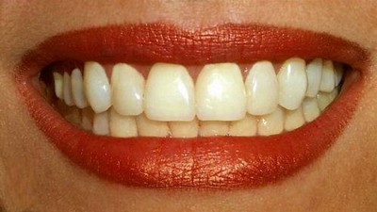
Části zubu

Slide 2
Obvykle…
Sklovina
Zubovina
Korunka
Dřeňova dutina
Krček
Daseň
Kořen
Zubni cement
Periodontalni vlakna

Slide 3
Horni zuby
Labiální ploška
Palatinální ploška
Aproximální plošky

Slide 4
Dolni zuby
Labiální ploška
Linguální ploška
Aproximální plošky

Slide 5
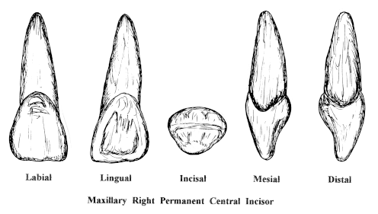
Řezáky a špičáky
incizální hrana

Slide 6
Třenove a Stoličky
okluzní plocha a hrbolky

